Slide 1
Diagrama de Deployment

Slide 2
Engenharia de Software
Arquitetura de Software
Prof. Msc. Anderson Diniz Hummel

Slide 3
Diagrama de Deployment
Mostra como a arquitetura de um sistema será implementada em relação ao hardware.
Composto por:
Nós
Artefatos
Elementos de comunicação

Slide 4
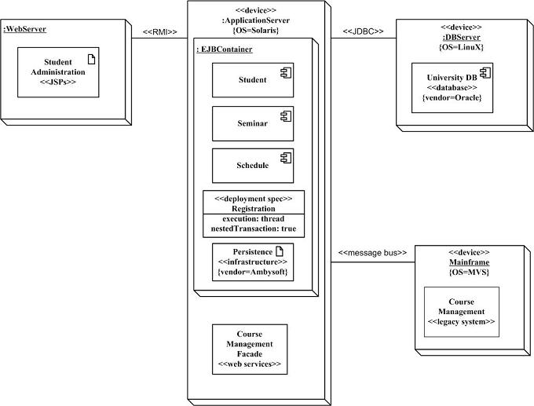
Diagrama de Deployment

Slide 5
Artefatos
Representam elementos que serão implantados em um ambiente de execução.
Sempre são implantados em um nó.
Possuem
Propriedades
Operações

Slide 6
Artefatos
Exemplos e seus estereótipos:
Arquivo <<file>>
Código fonte <<source>>
Script <<script>>
Executável binário <<executable>>
Script <<script>>

Slide 7


Artefatos
Exemplos:

Slide 8
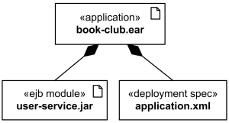
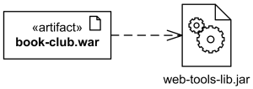
Artefatos
Exemplos:
Dependência
Composição

Slide 9
Nós
Representam recursos computacionais que servirão como elementos de execução de um artefato
É onde são implantados os artefatos e de forma indireto os pacotes
São conectados por linhas de comunicação
Especializações
Dispositivos
Ambientes de execução

Slide 10
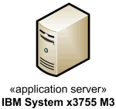
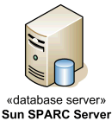


Dispositivos
É um nó que representa um recurso com capacidade de processamento onde artefatos podem ser implantados para execução

Slide 11
Dispositivos
Exemplos:
Servidores de Aplicação <<application server>>
Estação de trabalho <<client workstation>>
Celulares <<mobile device>>

Slide 12
Dispositivos
Exemplos

Slide 13
Ambientes de Execução
É um nó que representa um ambiente de execução para um conjunto de componentes
Este nó possui um conjunto de serviços que permitem a execução de um tipo de componente

Slide 14
Ambientes de Execução
Exemplos:
Sistema operacional <<OS>>
SGBD <<database system>>
Container J2EE <<J2EE Container>>
Servidor Web <<Web Server>>
Navegador Web <<Web Browser>>

Slide 15


Ambientes de Execução
Exemplos:

Slide 16
Elementos de comunicação
É a associação entre dois nós que permite a comunicação entre eles.
Comunicação entre:
Dispositivos: conexão física entre os elementos
Ambientes de Execução: protocolo de comunicação

Slide 17

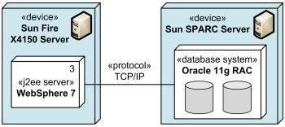
Elementos de comunicação
Exemplos:

Slide 18
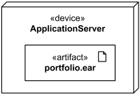
Deployment
Descreve a alocação de um artefato dentro de um nó.

Slide 19
Diagrama de Deployment

Slide 20
Exercício
Faça o diagrama de deployment do seu projeto.

